Slide 1
Муниципальное казенное дошкольное образовательное учреждение Аннинский детский сад №7 общеразвивающего вида
«Развитие воспитательной среды дошкольной образовательной организации в условиях реализации ФГОС ДО»
Подготовили:
Бокова Л.Н., воспитатель ВКК;
Морозова А.В., воспитатель
Анна 2016 год

Slide 2
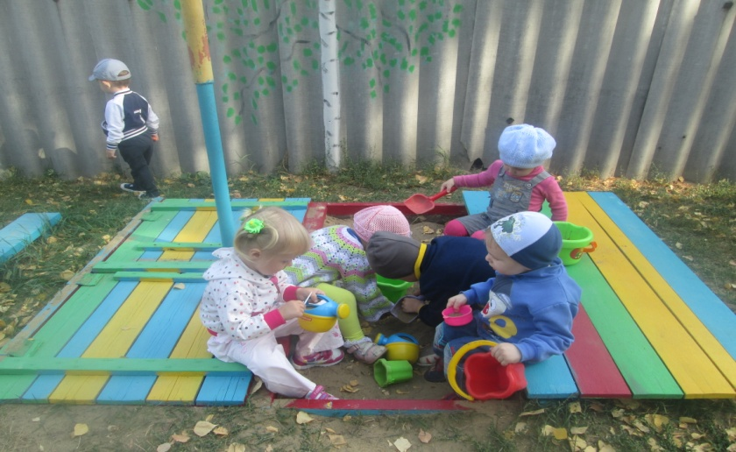
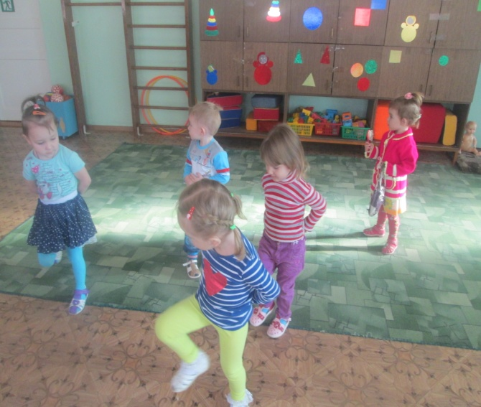
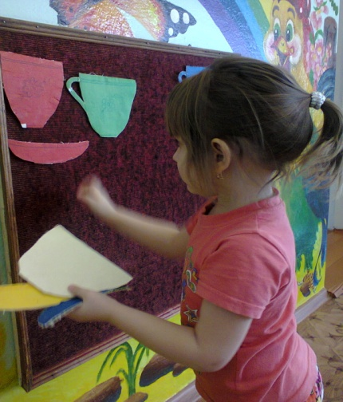
Среда:
как динамическая целостность, интегрирующая взаимодействие различных сред: социокультурной, материально-технической, информационной, поведенческой и пр.;
как совокупность встроенных по концентрическому принципу компонентов: воспитательной среды группы, образовательной организации; вариативных форм образовательной организации; воспитательно-образовательного процесса и всего дошкольного образования;
как контекст становления личности дошкольника и как духовная общность, возникающая в межсубъектном взаимодействии и способствующая самореализации и воспитанника, и педагога.

Slide 3
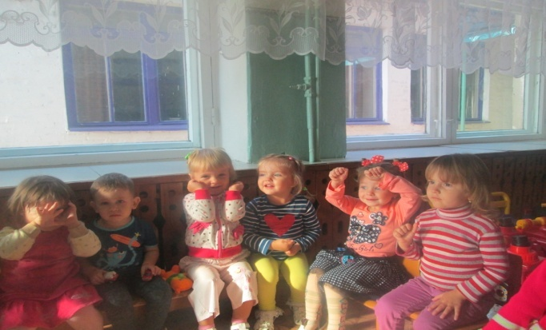
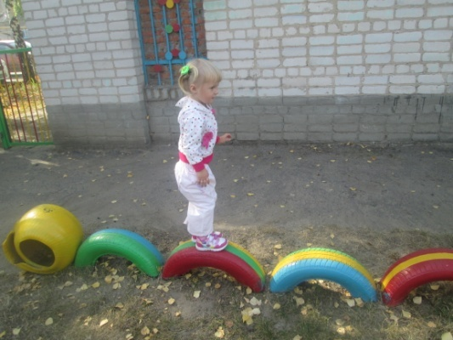
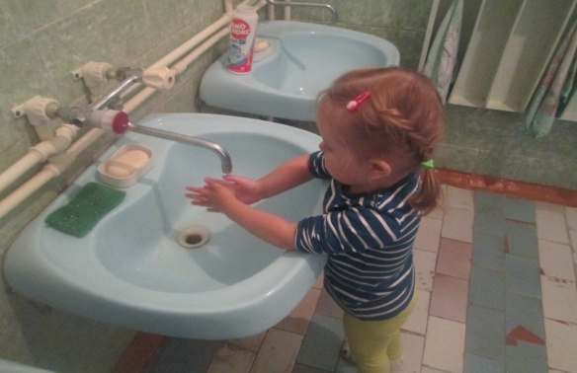
Условия:
уважение взрослых к человеческому достоинству детей, формирование и поддержка их положительной самооценки, уверенности в собственных возможностях и способностях;
использование в образовательной деятельности форм и методов работы с детьми, соответствующих их возрастным и индивидуальным особенностям (недопустимость как искусственного ускорения, так и искусственного замедления развития детей);
построение образовательной деятельности на основе взаимодействия взрослых с детьми, ориентированного на интересы и возможности каждого ребенка и учитывающего социальную ситуацию его развития;
поддержка взрослыми положительного, доброжелательного отношения детей друг к другу и взаимодействия детей друг с другом в разных видах деятельности;
поддержка инициативы и самостоятельности детей в специфических для них видах деятельности;
возможность выбора детьми материалов, видов активности, участников совместной деятельности и общения;
защита детей от всех видов физического и психического насилия;
поддержка родителей (законных представителей) в воспитании детей, охране и укреплении их здоровья, вовлечение семей воспитанников непосредственно в образовательную деятельность.

Slide 4
Трудности в отношениях семьи и образовательной организации
дифференциация как резкое расслоение населения на социальные группы, страты, появление очень богатых и очень бедных семей, а значит, и социально не защищенных родителей и детей;
чрезмерная занятость родителей добыванием средств к существованию, ведущая к сокращению времени на воспитание детей;
высокий уровень социально-педагогической тревожности, усталости людей, их недовольство жизнью;
увеличение числа расторгнутых браков с наличием детей;
алкоголизация части населения, пьянство;
недостаточное внимание родителей к образованию детей и нежелание участвовать в мероприятиях ДОО;
низкий уровень доверия к ДОО и как следствие – негативное отношение к системе дошкольного образования;
зачастую невысокий уровень духовной культуры родителей и смещенные ценности.

Slide 5
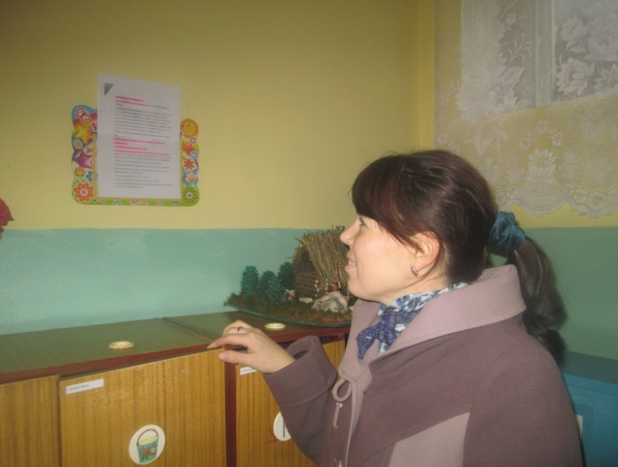
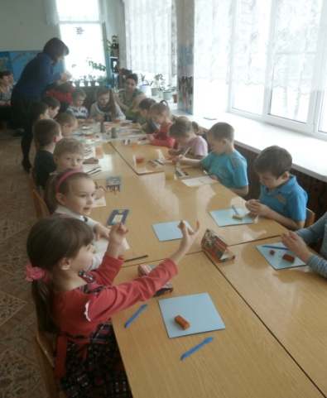
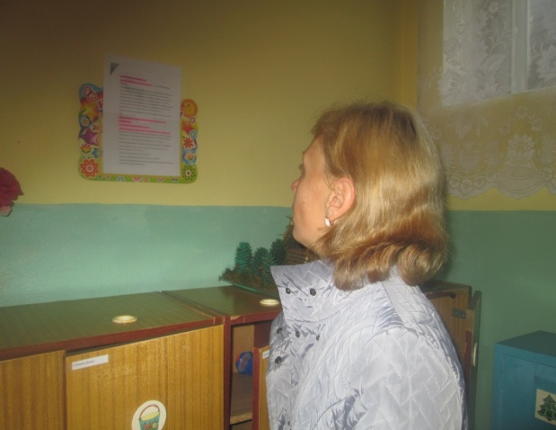
Педагог выступает как:
Советник - информирует семью о важности и возможности взаимодействия родителей и детей в семье, рассказывает об особенностях развития ребенка, дает педагогические советы по воспитанию.
Консультант – консультирует по вопросам семейного законодательства, по вопросам межличностного взаимодействия в семье, информирует о существующих методах воспитания, ориентированных на конкретную семью, разъясняет родителям способы создания условий, необходимых для нормального развития и воспитания ребенка в семье.
Защитник – защищает ребенка в случае полной деградации родителей (алкоголизм, наркомания, жестокое обращение к детям.

Slide 6
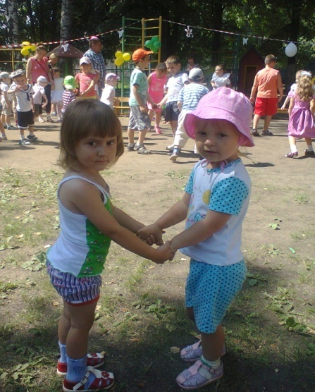
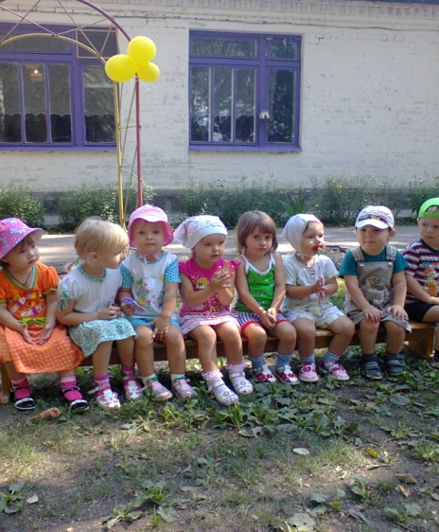
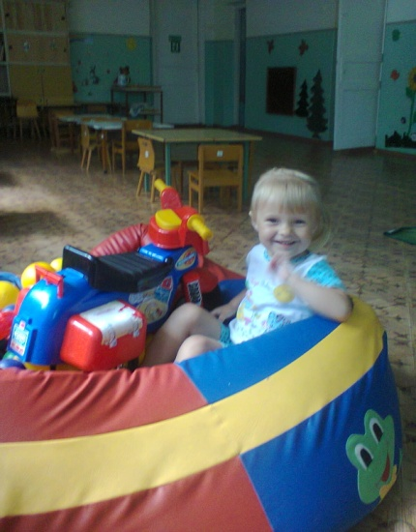
Компетенции предполагают:
обеспечение эмоционального благополучия воспитанников;
поддержку индивидуальности и инициативы детей;
установление правил взаимодействия в разных ситуациях;
построение развивающего образования, ориентированного на зону ближайшего развития каждого воспитанника;
взаимодействие с родителями (законными представителями) по вопросам образования ребенка, непосредственного вовлечения в образовательную деятельность, в том числе посредством создания образовательных проектов совместно с семьей на основе выявления потребностей и поддержки образовательных инициатив семьи.

Slide 7
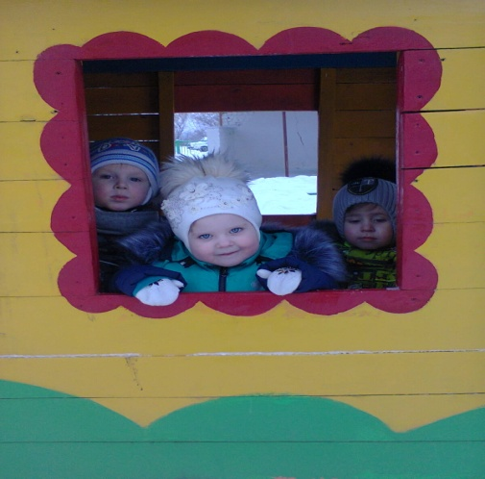
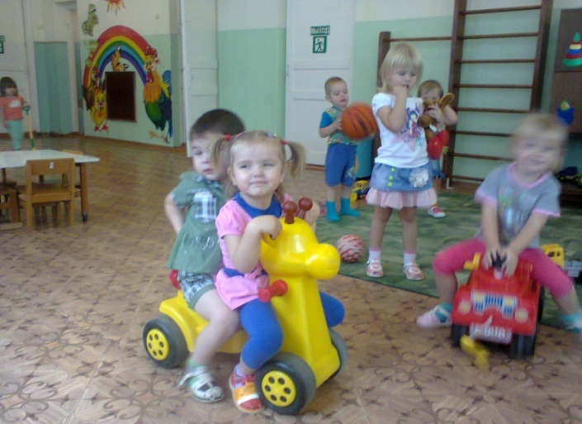
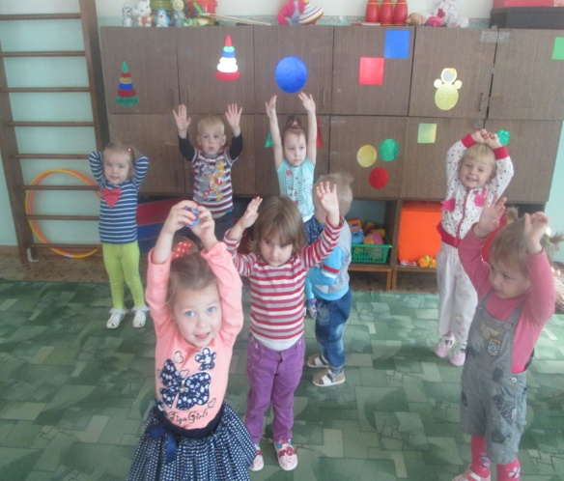
Базовые ценности:
поддержка разнообразия детства;
сохранение уникальности и самоценности детства как важного этапа в общем развитии человека;
личностно-развивающий и гуманистический характер взаимодействия родителей (законных представителей), педагогических и иных работников Организации и детей;
уважение личности ребенка;
реализация Программы в формах, специфических для детей данной возрастной группы, прежде всего в форме игры, познавательной и исследовательской деятельности, в форме творческой активности, обеспечивающей художественно-эстетическое развитие ребенка.

Slide 8
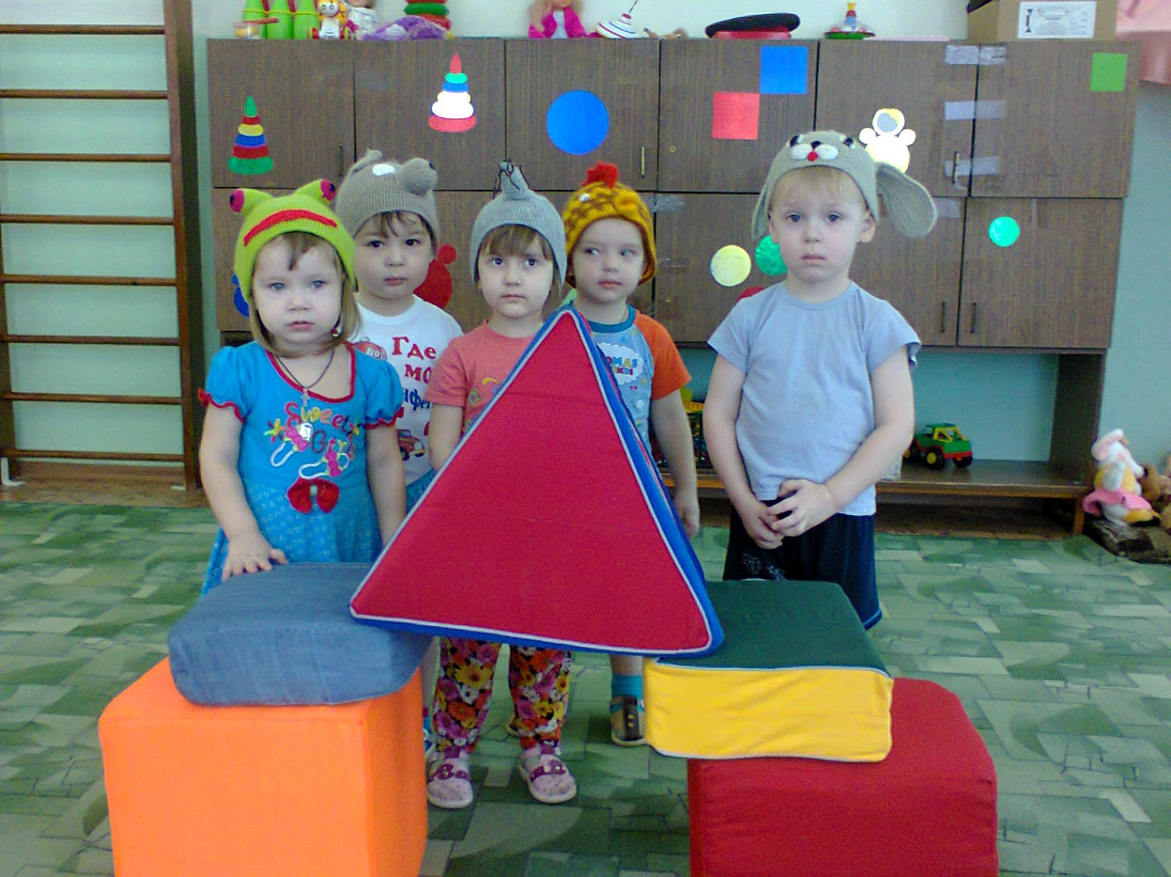
Спасибо за внимание!

